Slide 1
Лекция 12
Ремонт компрессорного и насосного оборудования

Slide 2
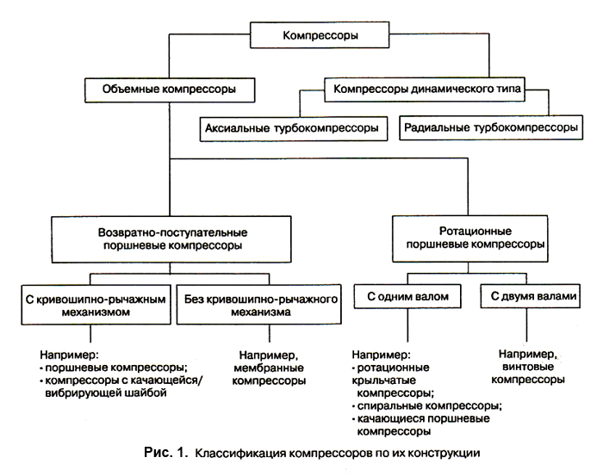

Slide 3
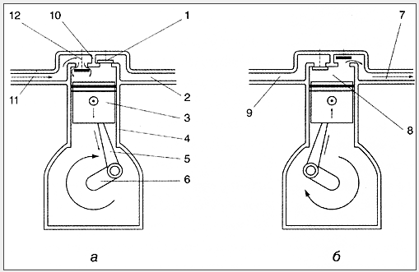
Принцип работы поршневого компрессора

Slide 4
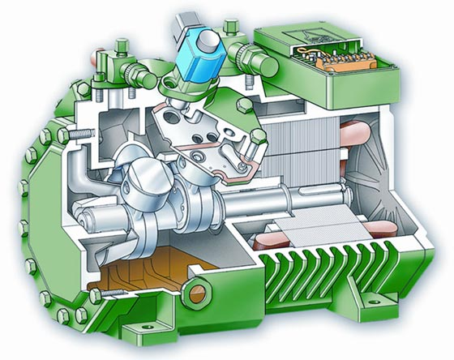
Поршневой компрессор

Slide 5
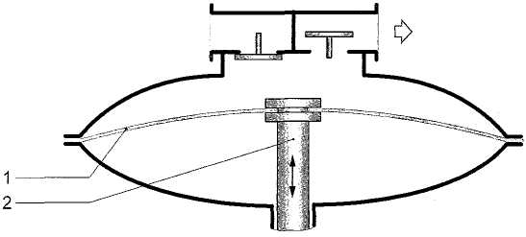
Мембранный компрессор

Slide 6
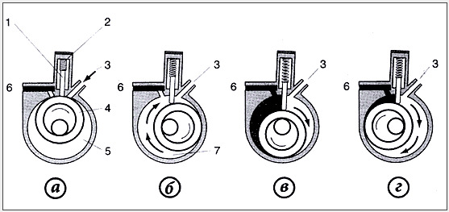
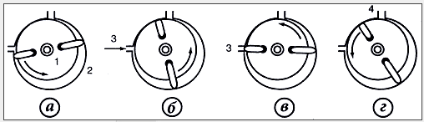
Ротационные компрессоры вращения

Slide 7
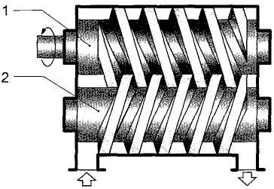
Винтовой компрессор

Slide 8
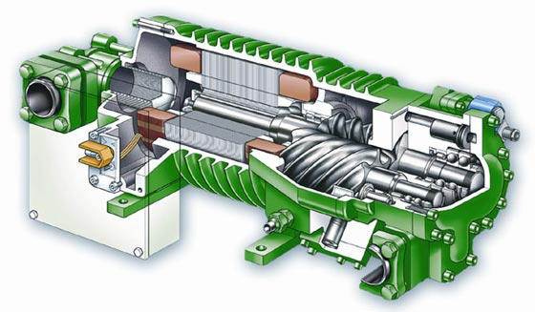
Винтовой компрессор

Slide 9
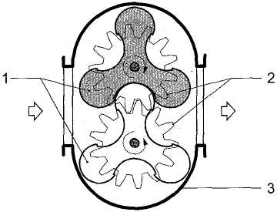
Компрессор Рутса

Slide 10
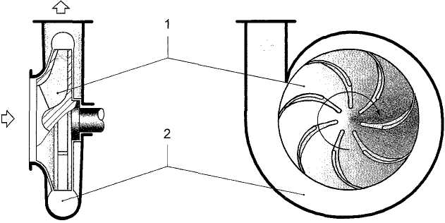
Центробежный компрессор

Slide 11
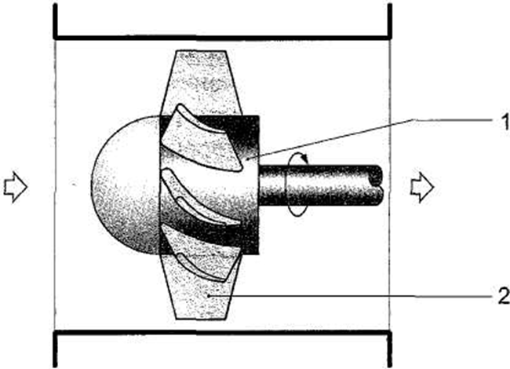
Осевой компрессор

Slide 12
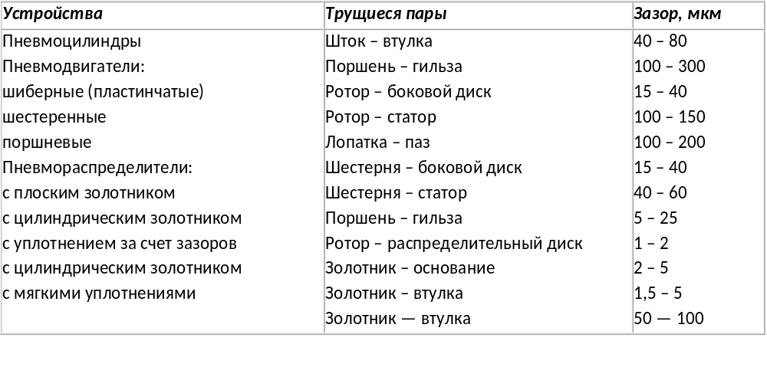
Примерные величины зазоров подвижных деталей различных устройств

Slide 13
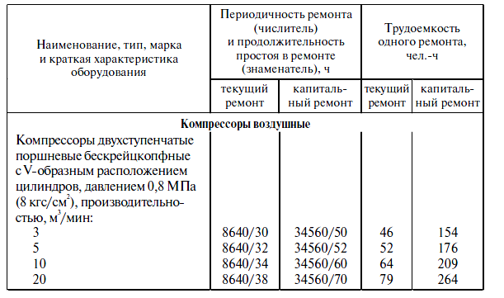
Периодичность ремонта компрессоров

Slide 14
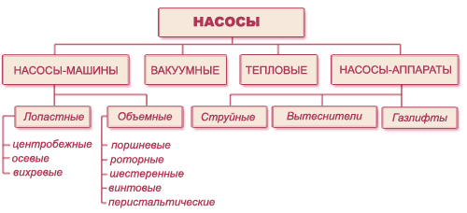
Насосное оборудование

Slide 15
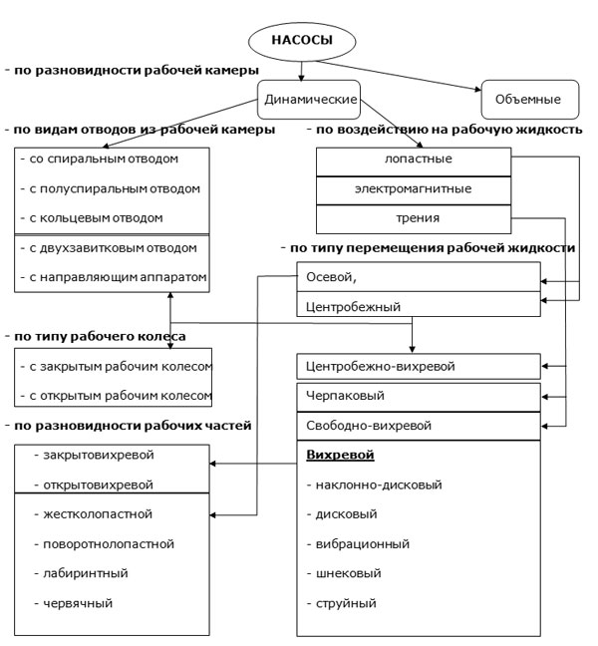

Slide 16
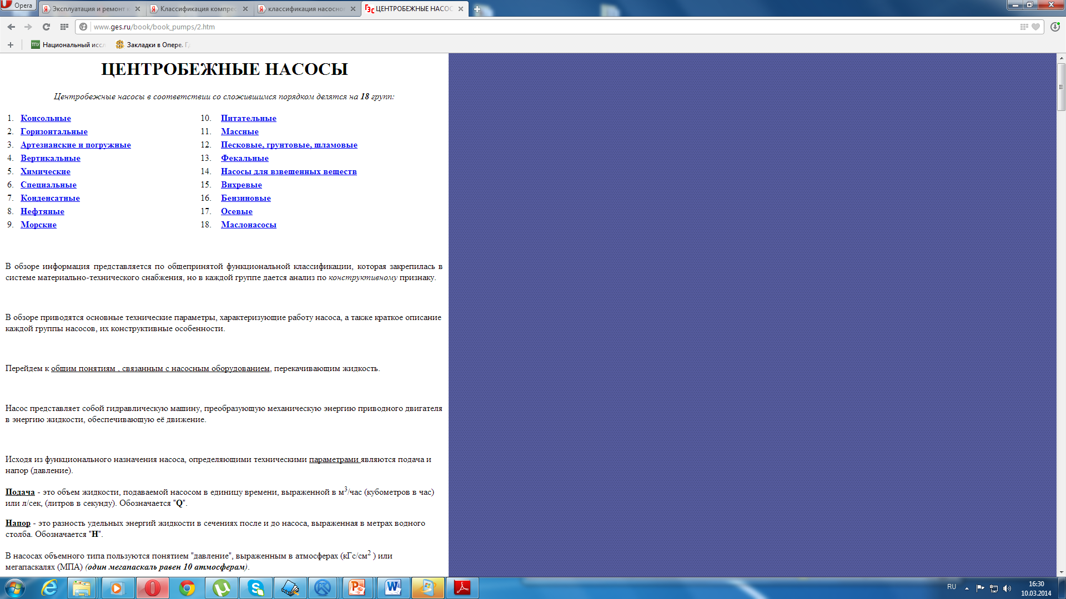
Классификация центробежных насосов

Slide 17
№ пп | Нaименование группы насосного оборудования | Условное обозначение |  | № пп | Нaименование группы насосного оборудования | Условное обозначение
1. | Горизонтальные секционные | Гс |  | 15. | Морские | Мр
2. | Горизонтальные сетевые | Гсэ |  | 16. | Бензиновые | Б
3. | Горизонтальные двухстороннего входа | Гд |  | 17. | Массные | Мс
4. | Консольные | К |  | 18. | Песковые, грунтовые, шламовые | Пгш
5. | Консольные циркуляционные | Кц |  | 19. | Насосы для взвешенных веществ | Вз
6. | Погружные | Пг |  | 20. | Фекальные | Φ
7. | Артезианские | А |  | 21. | Маслонасосы | Мн
8. | Вертикальные | В |  | 22. | Вихревые | Вх
9. | Химические | X |  | 23. | Приводно-поршневые | Пр
10. | Специальные | Сп |  | 24. | Дозировочные | Д
11. | Питательные | Пт |  | 25. | Паровые поршневые | Пп
12. | Конденсатные | Кс |  | 26. | Бытовые | Бт
13. | Нефтяное | Н |  | 27. | Прочие (другие) | Д
14. | Осевые | О

Slide 18
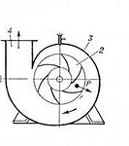
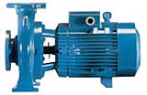
Центробежный насос

Slide 19
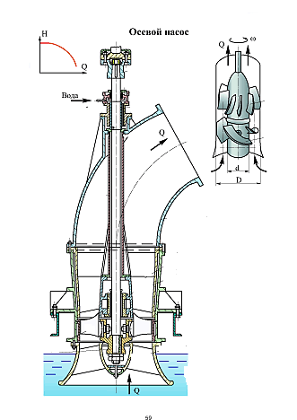
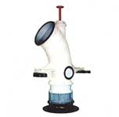
Осевой насос

Slide 20
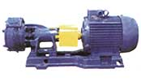
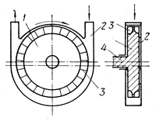
Вихревой насос

Slide 21
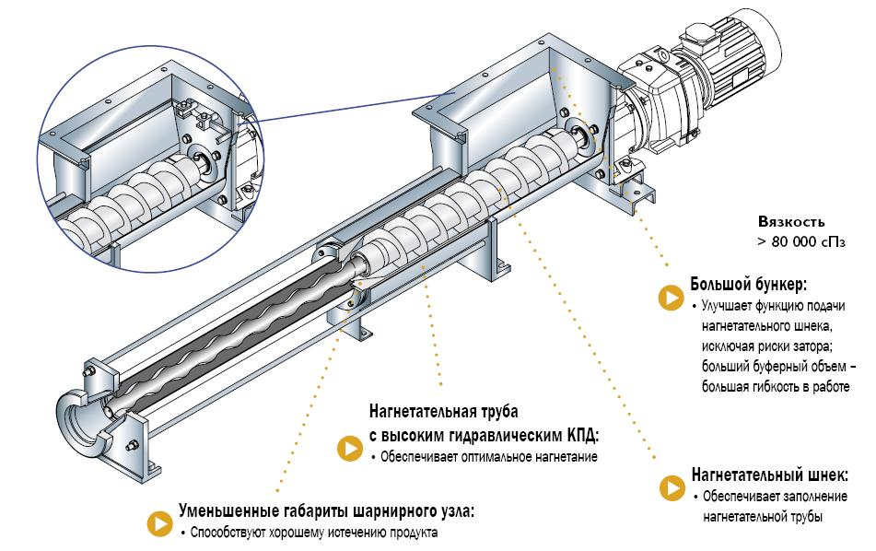
Винтовой насос

Slide 22
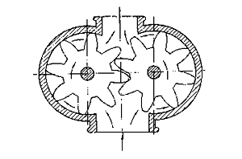
Шестеренчатый насос

Slide 23
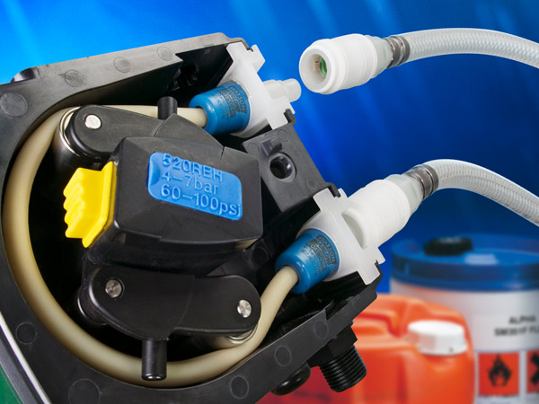
Перистальтический насос

Slide 24
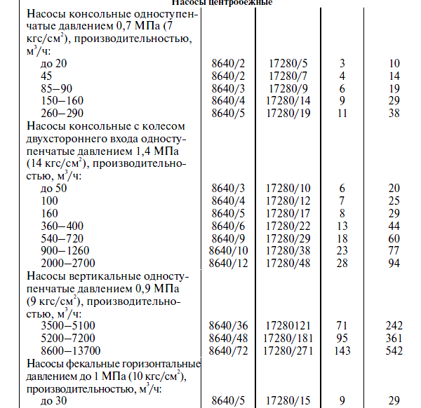

Slide 25
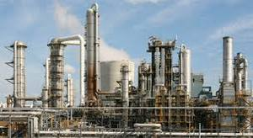
Спасибо за внимание

